Slide 1
Características de la tecnociencia
Alumnos: Aquino Agustín, Lopez Carla, Margni Nicolas, Paredes Ramiro
Notes:
El título debe ser específico y directo. Use el subtítulo para proporcionar el contexto específico del discurso.
- El objetivo debería ser llamar la atención del público, algo que puede hacer con una cita, una estadística sorprendente o un hecho. No es necesario que incluya este dato llamativo en la diapositiva.

Slide 2

Tecnociencia : sus características y definiciones
La tecnociencia se caracteriza por realizarse en redes científico-tecnológicas transnacionales. Sus características, lugar de definir la tecnociencia, se propone brindar los rasgos que la distinguen de la ciencia y de la tecnología. Así se van a enumerar los siguientes rasgos de la tecnociencia distinguiéndola de la macrociencia.
Notes:
Use los puntos contextuales para ofrecer detalles que no sean de dominio general o para proporcionar información que su público necesite conocer para entender el contexto del discurso.
- No lea estos puntos principales directamente del PowerPoint; profundice en ellos durante su discurso.

Slide 3
Características
Financiación privada de la investigación
Mediación mutua entre ciencia y tecnología
Empresas tecnocientíficas
Redes de investigación
Tecnociencia militar
El nuevo contrato social de la tecnociencia
Pluralidad de agentes tecnocientíficos
Notes:
El contraargumento debe ser el argumento usado habitualmente para contradecir el tema. El objetivo de esta diapositiva es hablar del contraargumento de tal modo que se refuerce el tema original. Asegúrese de hablar de cada prueba en contra del tema. Al hablar de las pruebas, ofrezca más detalles sobre el texto de la diapositiva. Recuerde pasar a la diapositiva final, el paso de acción.

Slide 4

Financiación privada de la investigación
La macrociencia y la tecnociencia se distinguen por su estructura financiera y la segunda, en lugar de intereses militares, tiene como objetivo principal la innovación tecnológica. Echeverria reconoce que los valores mas característicos del capitalismo impregna la actividad científico-tecnológica, el enriquecimiento rápido, la capitalización y la confianza de los inversores son los valores predominantes.
Notes:
El título del punto principal n.º 1 debe ser claro y conciso. Resuma cada prueba para que sea clara y cítela correctamente. No se limite a leer las pruebas; ofrezca detalles cuando sea necesario.
[Escriba notas para los detalles aquí]
Asegúrese de pasar al segundo punto principal y a la siguiente diapositiva.

Slide 5

Mediación mutua entre ciencia y tecnología
El propio diseño de los experimentos y de los proyectos de investigación científica es tecnológico. Los valores epistémicos, tales como la verdad y la precisión siguen presentes, pero no son los principales. La tecnociencia incorpora a su núcleo axiológico buena parte de los valores técnicos como utilidad,eficiencia,funcionalidad, etc.
Notes:
El título del punto principal n.º 2 debe ser claro y conciso. Resuma cada prueba para que sea clara y cítela correctamente. No se limite a leer las pruebas; ofrezca detalles cuando sea necesario.
[Escriba notas para los detalles aquí]
Asegúrese de pasar al tercer punto principal y a la siguiente diapositiva.

Slide 6

Empresas tecnocientíficas
La actividad tecnocientífica esta atravesada por tres sistemas de valores: epistémicos, técnicos y económicos. Así, un rasgo distintivo de la tecnociencia es que esta guiada por intereses económicos. Otro detalle, es que lo producido por dichas empresas son mercancías de propiedad privada, los derechos de patentes son mas importantes que los impactos epistémicos.
Notes:
El título del punto principal n.º 2 debe ser claro y conciso. Resuma cada prueba para que sea clara y cítela correctamente. No se limite a leer las pruebas; ofrezca detalles cuando sea necesario.
[Escriba notas para los detalles aquí]
Asegúrese de pasar al tercer punto principal y a la siguiente diapositiva.

Slide 7

Redes de investigación
En la tecnociencia lo característico son los laboratorios-red que gracias a las tecnologías de la información pueden trabajar en un mismo proyecto. La tecnociencia se caracteriza por la necesidad de recurrir a las nuevas tecnologías de la información y la comunicación (TIC) para desarrollar las acciones rutinarias. El buen funcionamiento de estas redes es indispensable, cobran mas importancia los valores tecnológicos.
Notes:
El título del punto principal n.º 2 debe ser claro y conciso. Resuma cada prueba para que sea clara y cítela correctamente. No se limite a leer las pruebas; ofrezca detalles cuando sea necesario.
[Escriba notas para los detalles aquí]
Asegúrese de pasar al tercer punto principal y a la siguiente diapositiva.

Slide 8
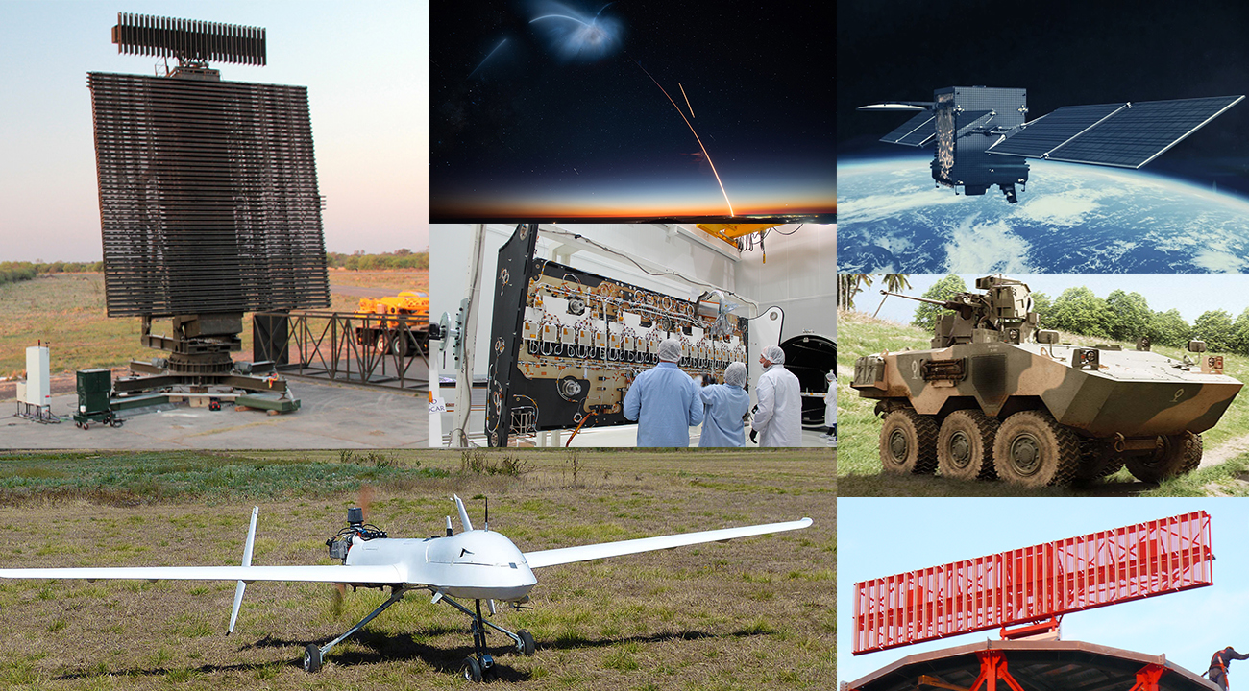
Tecnociencia militar
Agrega el de los valores militares, puesto que gran parte de las acciones tecnocientíficas están guiadas por ellos y son parte del aparato militar. Hay una militarización de la tecnociencia que hace de ella una cuestión de secreto de estado.
Notes:
El título del punto principal n.º 2 debe ser claro y conciso. Resuma cada prueba para que sea clara y cítela correctamente. No se limite a leer las pruebas; ofrezca detalles cuando sea necesario.
[Escriba notas para los detalles aquí]
Asegúrese de pasar al tercer punto principal y a la siguiente diapositiva.

Slide 9

El nuevo contrato social de la tecnociencia
Las políticas de ciencia y tecnología (PCyT) deciden que investigación son prioritarias en cada país. Estas políticas son una condición de posibilidad para estas praticas,por lo cual, otro caso distintivo es que requiere una política científico tecnológica explícitamente diseñada. Los científicos se integran al poder político, dando lugar a las políticas científico-tecnológicas. Así los valores políticos y jurídicos determinan el marco de las investigaciones, su ejecución y sus objetivos.
Notes:
El título del punto principal n.º 2 debe ser claro y conciso. Resuma cada prueba para que sea clara y cítela correctamente. No se limite a leer las pruebas; ofrezca detalles cuando sea necesario.
[Escriba notas para los detalles aquí]
Asegúrese de pasar al tercer punto principal y a la siguiente diapositiva.

Slide 10

Pluralidad de agentes tecnocientíficos
La macrociencia cambio el sujeto de ciencia, transformándolo a un sujeto plural. Con la tecnociencia eso se consolido y generalizo.
Notes:
El título del punto principal n.º 2 debe ser claro y conciso. Resuma cada prueba para que sea clara y cítela correctamente. No se limite a leer las pruebas; ofrezca detalles cuando sea necesario.
[Escriba notas para los detalles aquí]
Asegúrese de pasar al tercer punto principal y a la siguiente diapositiva.

